Slide 1



УНИВЕРЗИТЕТ ОДБРАНЕ ВОЈНА АКАДЕМИЈА ССВШ „1300 КАПЛАРА”
СРЕДЊА СТРУЧНА ВОЈНА ШКОЛА
„1300 КАПЛАРА”
„ДЕЛА, А НЕ РЕЧИ!“

Slide 2

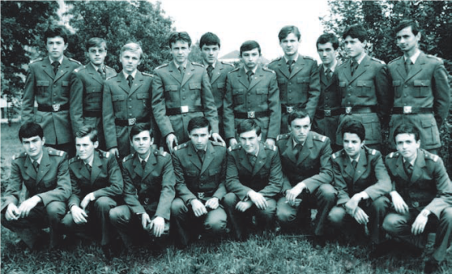
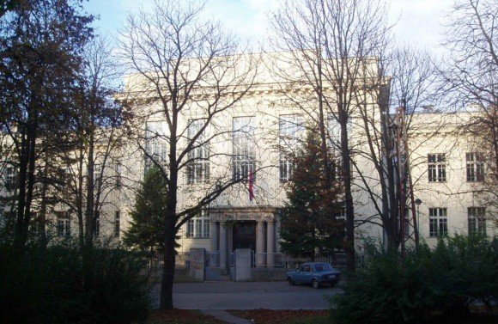
РЕПУБЛИКА СРБИЈА
МИНИСТАРСТВО ОДБРАНЕ _{ОД КАДА ПОСТОЈИМО}
УНИВЕРЗИТЕТ ОДБРАНЕ
ВОЈНА АКАДЕМИЈА ССВШ „ 1300 КАПЛАРА”
Почеци стварања средњег војног образовања у Србији везује се за крај 19. века када је краљ Александар I Обреновић донео указ о оснивању прве подофицирске школе.
Уредбом министра одбране, 2015. године, школа је поново почела са радом.
Интернат школе налази се на адреси Хумска 22 (у близини стадиона ФК «Партизан»).

Slide 3

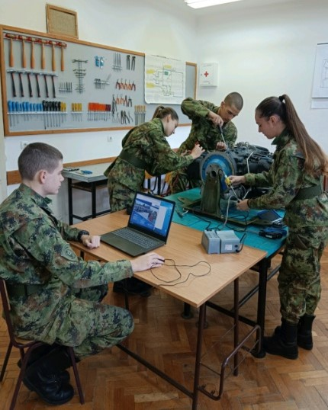
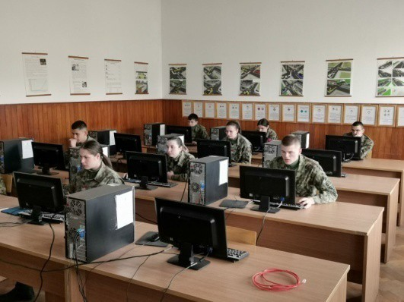
РЕПУБЛИКА СРБИЈА
МИНИСТАРСТВО ОДБРАНЕ ШТА ЈЕ МИСИЈА
УНИВЕРЗИТЕТ ОДБРАНЕ
ВОЈНА АКАДЕМИЈА ШКОЛЕ
ССВШ „ 1300 КАПЛАРА”
Средња стручна војна школа „1300 каплара” школује подофицире за потребе Министарства одбране и Војске Србије.

Slide 4
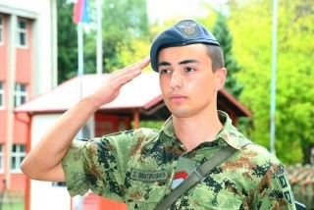
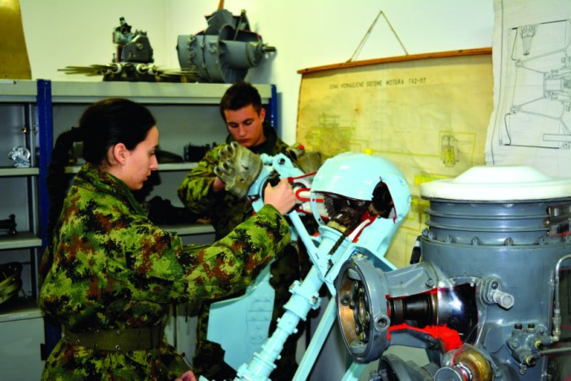
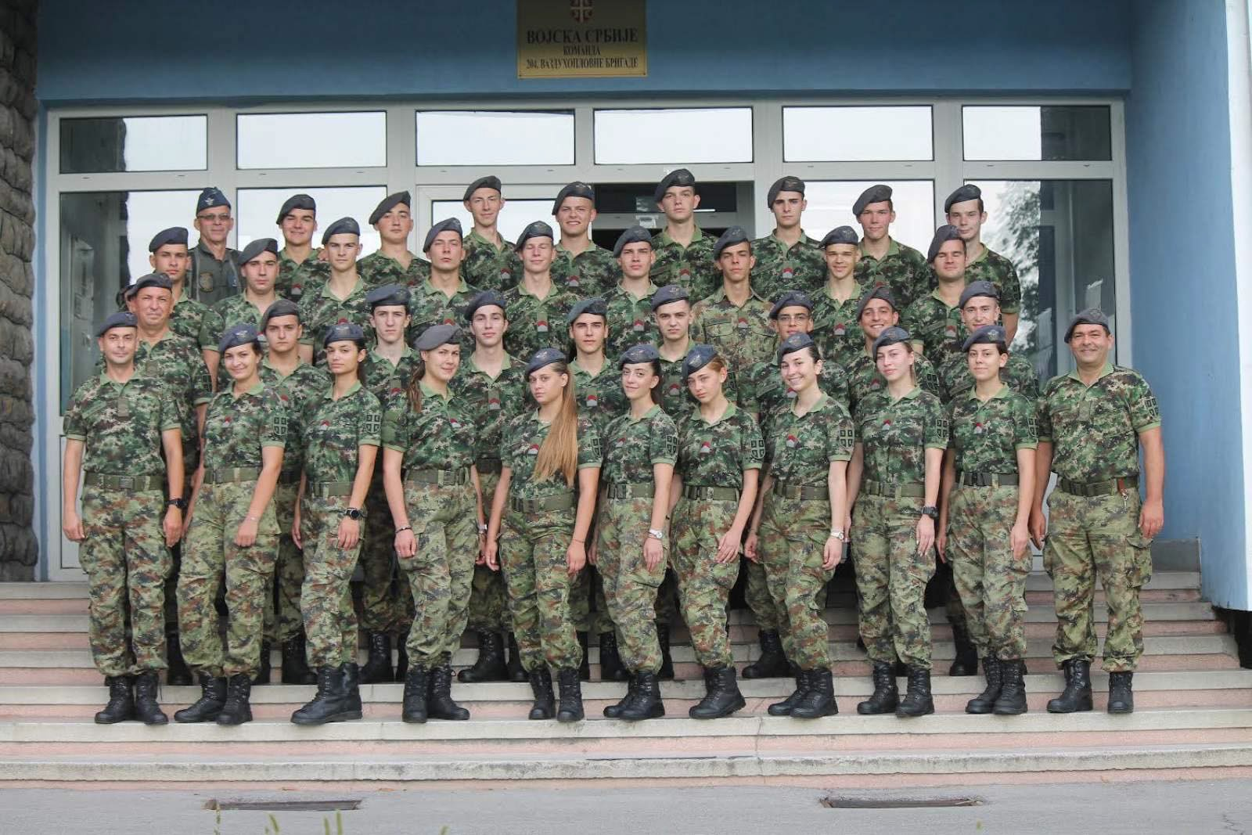
РЕПУБЛИКА СРБИЈА МИНИСТАРСТВО ОДБРАНЕ
УНИВЕРЗИТЕТ ОДБРАНЕ ШКОЛОВАЊЕ У ССВШ
ВОЈНА АКАДЕМИЈА
ССВШ „ 1300 КАПЛАРА”
Школовање у
Средњој стручној
војној
школи траје 4 године и
поред наставних
садржаја који су специфични за све техничке школе, реализујемо и садржаје из војних предмета.

Slide 5





РЕПУБЛИКА СРБИЈА МИНИСТАРСТВО ОДБРАНЕ
УНИВЕРЗИТЕТ ОДБРАНЕ УСАГЛАШЕНОСТ ЗВАЊА
ВОЈНА АКАДЕМИЈА
ССВШ „ 1300 КАПЛАРА”
Смерови и звања после завршетка школовања
 | ВАЗДУХОПЛОВНОТЕХНИЧКИ СМЕР ВАЗДУХОПЛОВНИ ТЕХНИЧАР ЗА ОДРЖАВАЊЕ ВАЗДУХОПЛОВА
 | ЈЕДИНИЦЕ ЗА ЕЛЕКТРОНСКА ДЕЈСТВА ТЕХНИЧАР ЗА ОДРЖАВАЊЕ СИГУРНОСТИ ВЕЗА
 | ТЕЛЕКОМУНИКАЦИЈЕ И ИНФОРМАТИКА IT ТЕХНИЧАР
 | АРТИЉЕРИЈСКО РАКЕТНЕ ЈЕДИНИЦЕ ЗА ПРОТИВВАЗДУХОПЛОВНА ДЕЈСТВА ВАЗДУХОПЛОВНИ ТЕХНИЧАР ЗА ОДРЖАВАЊЕ СРЕДСТАВА ЗА ПРОТИВВАЗДУХОПЛОВНА ДЕЈСТВА
 | ВАЗДУШНО ОСМАТРАЊЕ И ЈАВЉАЊЕ ТЕХНИЧАР ЗА КОНТРОЛУ ЛЕТА

Slide 6
Школа обезбеђује:
✓смештај у интернату,
✓школски прибор и уџбенике,
✓одећу и обућу,
✓месечна новчана примања од 8.000 до 14.000 РСД,
✓квалитетан наставни кадар,
✓савремене кабинете и лабораторије,
✓обуку на савременим средствима технике,
✓упис у Војну академију за најбоље ученике и
✓сигуран посао у Војсци Србије и Министарству одбране.

Slide 7

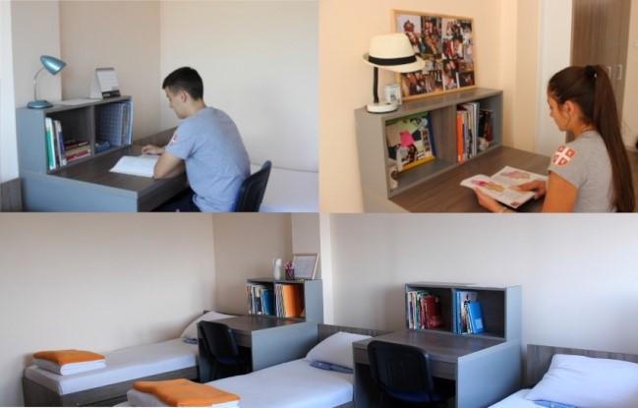
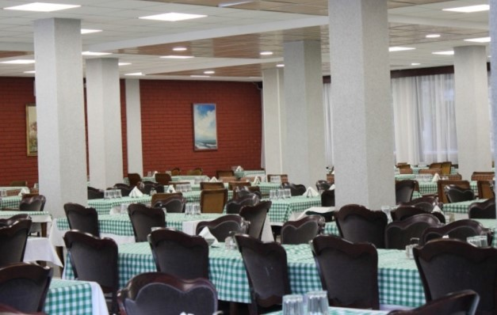
РЕПУБЛИКА СРБИЈА
МИНИСТАРСТВО ОДБРАНЕ ВОЈНА И ВОЈНОСТРУЧНА
УНИВЕРЗИТЕТ ОДБРАНЕ
ВОЈНА АКАДЕМИЈА ОБУКА
ССВШ „ 1300 КАПЛАРА”
Квалитетни услови за живот и рад у интернату

Slide 8
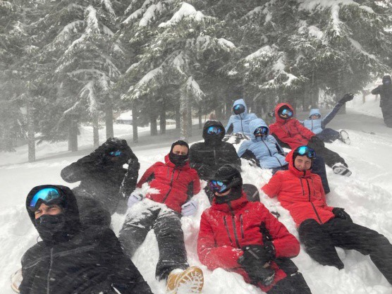
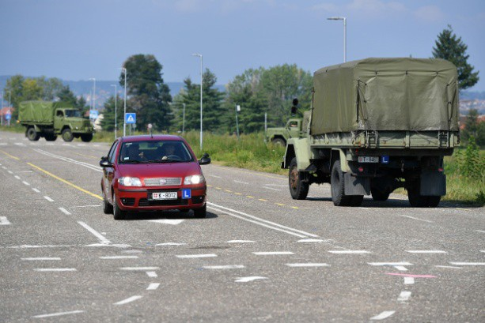
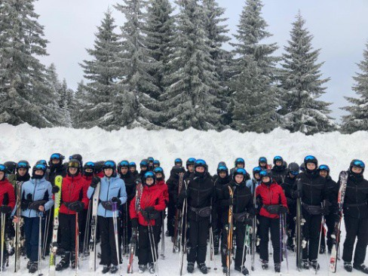
РЕПУБЛИКА СРБИЈА
МИНИСТАРСТВО ОДБРАНЕ ВОЈНА И ВОЈНОСТРУЧНА
УНИВЕРЗИТЕТ ОДБРАНЕ
ВОЈНА АКАДЕМИЈА ОБУКА
ССВШ „ 1300 КАПЛАРА”
Током школовања ученици
➢Похађају обуку за возаче Б и Ц категорије
➢Похађају обуку у скијању

Slide 9
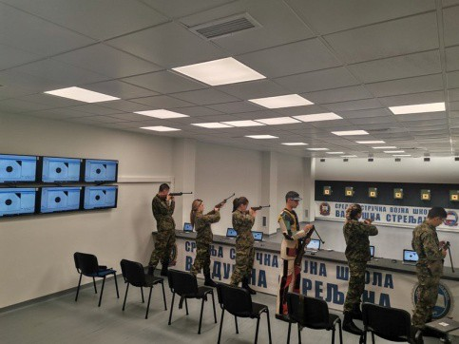
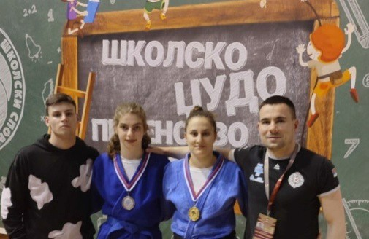
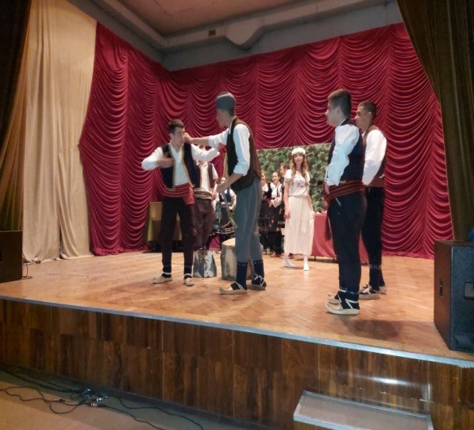
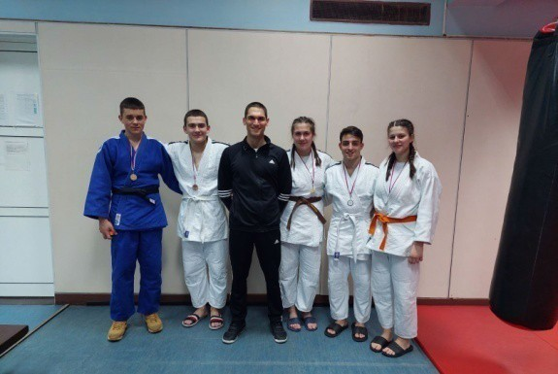
РЕПУБЛИКА СРБИЈА
МИНИСТАРСТВО ОДБРАНЕ ВАННАСТАВНЕ
УНИВЕРЗИТЕТ ОДБРАНЕ
ВОЈНА АКАДЕМИЈА АКТИВНОСТИ
ССВШ „ 1300 КАПЛАРА”
ВАННАСТАВНЕ АКТИВНОСТИ
➢Секција стрељаштва
➢Спортске секције (пливање, борење, атлетика, гимнастика и др.)
➢Школа плеса
➢Фолклорна секција
➢Драмска секција
➢Музичка секција

Slide 10
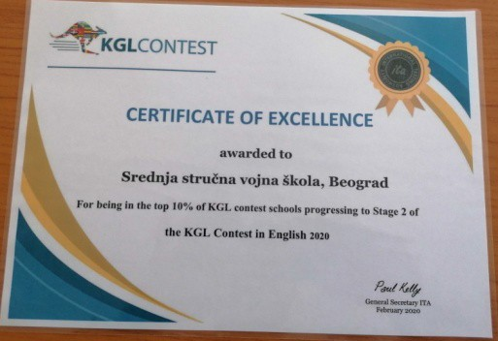

РЕПУБЛИКА СРБИЈА МИНИСТАРСТВО ОДБРАНЕ
УНИВЕРЗИТЕТ ОДБРАНЕ ПРЕПОЗНАТИ СМО
ВОЈНА АКАДЕМИЈА
ССВШ „ 1300 КАПЛАРА”
➢Наши ученици су узели највиша знамења на спортским такмичењима на нивоу Војске, државним првенствима Србије, а запажене резултате смо остварили на Међународном турниру у вишебоју.
➢Једина смо техничка школа на територији РС чији ученици на обавезној основи изучавају два страна језика (енглески и немачки језик).

Slide 11
Адреса:
РЕПУБЛИКА СРБИЈА МИНИСТАРСТВО ОДБРАНЕ
УНИВЕРЗИТЕТ ОДБРАНЕ ЗА ВИШЕ ИНФОРМАЦИЈА
ВОЈНА АКАДЕМИЈА
ССВШ „ 1300 КАПЛАРА” ПОСЕТИТЕ НАС
Хумска број 22, Београд
Сајт школе:
http://www.vojnaskola.mod.gov.rs
Контакт телефон:
011/3603-634
011/3603-738
e-mail:
ssvs@mod.gov.rs

